Slide 1
Средние баллы ЕГЭ поступающих и оценка факторов востребованности ведущих вузов России
Семинар "Актуальные исследования и разработки в области образования"
Российская академия народного хозяйства
и государственной службы при Президенте Российской Федерации
Баринова Вера Александровна, к.э.н., с.н.с., заведующая лабораторией исследования корпоративных стратегий и поведения фирм ИПЭИ РАНХИГС
Земцов Степан Петрович, к.г.н., старший научный сотрудник ИПЭИ РАНХиГС
Ерёмкин Владимир Александрович, научный сотрудник ИПЭИ РАНХиГС (докладчик)
Москва, 2015

Slide 2
Цель, объект и предмет исследования
Цель – выявить основные факторы, влияющие на востребованность вузов России среди лучших абитуриентов
Объект – ведущие вузы России (ТОП-100 российских вузов по рейтингу «Эксперт-РА» за 2013 г.)
Предмет – внутренние и внешние факторы, влияющие на востребованность ведущих вузов среди лучших (с точки зрения баллов ЕГЭ) абитуриентов в 2013/2014 учебном году
Востребованность университета должна отражать его способность
привлекать лучших абитуриентов.
2

Slide 3
Факторы выбора вуза: обзор исследований
Значимый фактор выбора вуза | Эмпирические исследования
Характеристики абитуриента
Материальный статус |  | Sewell, Shah, 1978; Chapman, 1981; Olson, Rosenfeld, 1984; McDonough, 1997; Hossler и др., 1999; DesJardins, 1999; Андрущак и др., 2008; Могильчак, 2009; Прахов, Юдкевич, 2012
Образование родителей |  | Sewell, Shah, 1978; Chapman, 1981; McDonough, 1997; Hossler и др., 1999
Вовлеченность родителей в обучение |  | Sewell, Shah, 1978; Olson, Rosenfeld, 1984; Henderson, Berla, 1994; Hossler и др., 1999; Perna, Titus, 2005
Успеваемость в школе |  | Chapman, 1981; Manski, Wise, 1983; Hossler и др., 1989; Borus, 1993; Андрущак и др., 2008
Принадлежность к социальной, этнической или расовой группе |  | McDonough, 1997; Perna, Titus, 2005
Образовательная политика государства
Наличие финансовой поддержки государства, университета |  | Jackson, 1978; Olson, Rosenfeld, 1984; St John, 2001; Perna, Titus, 2004; Drewes, Michael, 2006; Yusof и др., 2008; Sia, 2013
Характеристики вуза
Качество преподавателей |  | Chapman, 1981; Hossler и др., 1999; Yusof и др., 2008; Sia, 2013
Стоимость обучения |  | Jackson, 1978; Heller, 1997; McDonough, 1997; Hossler и др., 1999; St John, 2001; Foskett, 2006
Желаемая программа, профиль |  | Chapman, 1981; Hooley, Lynch, 1981; Ford и др., 1999; Hossler и др., 1999; Yusof и др., 2008; Ефимова, 2012; Sia, 2013
Учебный план |  | Hagel, Shaw, 2010
Студенческое сообщество |  | Tinto, 1993
Возможность обучаться за рубежом |  | DesJardins, 1999; Kusumawati, 2011
Наличие и качество инфраструктуры |  | Hossler и др., 1999; Absher, Crawford, 1996; Price и др., 2003; Рогожин, 2004; Drewes, Michael, 2006; Sia, 2013
Близость вуза к месту проживания |  | Kohn и др., 1976; Hossler, Gallagher, 1987; Servier, 1996; DesJardins, 1999; Drewes, Michael, 2006; Mangan и др., 2010; Ефимова, 2012; Sia, 2013
Востребованность выпускников |  | Paulsen, 1990; Servier, 1996; Kusumawati, 2011; Ефимова, 2012
Бренд вуза
Репутация вуза в профессиональной среде |  | Hossler, Foley, 1995; Yusof и др., 2008; Keling, 2006; Резник, 2014
Положение в рейтингах |  | Hossler, Foley, 1995; DesJardins, 1999; Drewes, Michael, 2006; Briggs, 2006; Hazelkorn, 2007; Clarke, 2007; Griffith, Rask, 2007; Hazelkorn, 2009; Ефимова, Маковейчук, 2014
Рекомендация друзей, родителей, школьных учителей |  | Manski, Wise, 1983; Hossler, 1984; Coleman, Hoffer, 1987; Hossler, Gallagher, 1987; Woolnough, 1994; Hossler и др., 1999; Hayden, 2000; Drewes, Michael, 2006; Maringe, 2006; Shanka и др., 2006; Ceja, 2006; Chen, 2008; Могильчак, 2009; Ефимова, 2012; Sia, 2013; Kusumawati, 2011
Узнаваемость в обществе |  | Servier, 1994; Servier, 1996; Kusumawati, 2011; Ефимова, 2012; Нетёсова, 2014
3

Slide 4
Модели выбора вуза
Основные теоретические модели выбора вуза:
Модель Чапмана (Chapman, 1981)
Модель Джексона (Jackson, 1982)
Модель Хансона-Литтена (Litten, 1982; Hanson, Litten, 1989)
Модель Хослера (Hossler, Gallagher, 1987; Hossler и др., 1989)
4

Slide 5
Функции вузов
Сигнальная функция (Spence, 1972; Stiglitz, 1975; Weiss, 1995; Clark, 2000; Аистов, 2009) – сигнал о производительности труда потенциального работника в зависимости от репутации вуза, который он окончил
Развитие человеческого капитала (Schultz, 1961; Becker, 2009; Мау, 2012) – получение навыков и знаний, влияющих на производительность труда
Барьерная функция (Arrow, 1973; Аистов, 2009; Borgen, 2015) – отсев наименее подготовленных абитуриентов
Научно-исследовательская и инновационная функции (Ben-David, Zloczower, 1962; Clark, 1995; Lee, 1996; Leydesdorff, Etzkowitz, 1996) – создание новых знаний и технологий
Предпринимательская функция (Slaughter, 1997; Etzkowitz, 2004; Грудзинский, 2003) – создание новых фирм
5

Slide 6
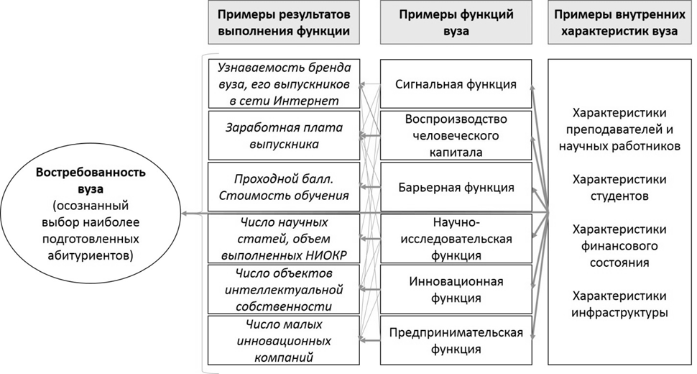
Модель востребованности
Attract - переменная, оценивающая востребованность вузов
t – период наблюдения (год), f – функциональная форма зависимости, i – вузы описываемой совокупности
F_{Signal} – переменные, оценивающие результативность выполнения вузами сигнальной функции
F_{Human_capital} – переменные, оценивающие результативность выполнения вузами образовательной функции
Inner_charact – переменные, оценивающие внутренние характеристики вузов
Region_charact – переменные, описывающие условия размещения вузов (в агломерации, в богатом регионе и т.д.)
F_{RnD} и F_{Innov} – переменные, оценивающие результативность выполнения вузами научно-исследовательской и инновационной функций
6

Slide 7
Гипотезы
Наибольшее влияние на привлекательность вуза среди лучших абитуриентов оказывает «сила» бренда
Успешность выпускников, в качестве критерия которой могут использоваться высокая средняя заработная плата и низкий уровень безработицы после окончания вуза, является существенным фактором выбора вуза лучшими абитуриентами
Востребованность вуза зависит от качества преподавательского состава и инфраструктуры вуза
Научно-исследовательская и инновационная деятельности вузов способны оказывать положительное влияние на их востребованность
Востребованность вуза зависит от характеристик региона размещения вуза
7

Slide 8
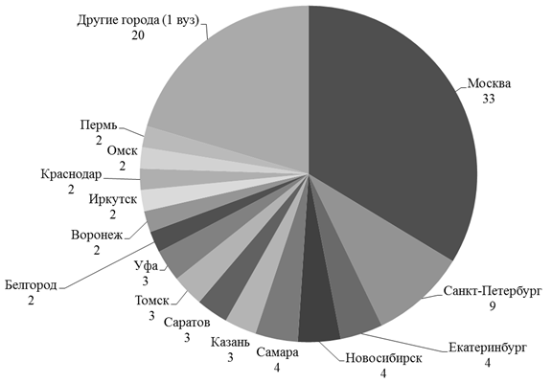
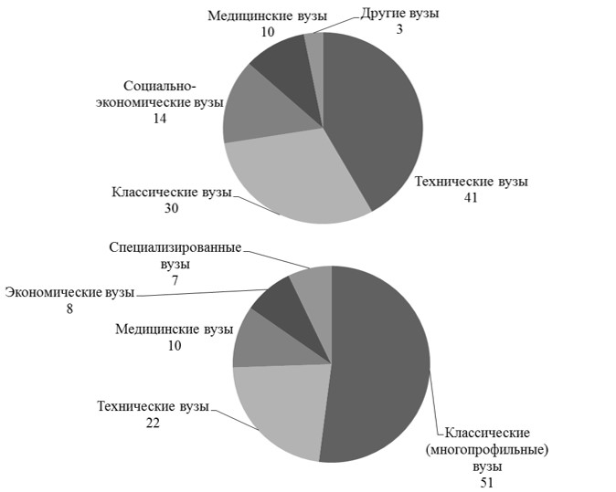
Характеристики выборки
 | Общая численность ППС (без внешних совместителей и работающих по договорам ГПХ), чел. | Приведенный контингент студентов, чел. | Средний балл ЕГЭ студентов, принятых на обучение по программам бакалавриата и специалитета, по всем формам обучения
Среднее | 992,8 (Санкт-Петербургский государственный национальный исследовательский университет информационных технологий, механики и оптики) | 9037 (Уфимский государственный нефтяной технический университет) | 69,51 (Московский государственный университет экономики, статистики и информатики (МЭСИ))
Медиана | 814 (Пермский государственный национальный исследовательский университет) | 7868 (Пермский государственный национальный исследовательский университет) | 67,73 (Сибирский федеральный университет)
Максимум | 5168 (Московский государственный университет им. М.В. Ломоносова) | 27839 (Московский государственный университет им. М.В. Ломоносова) | 91,99 (Московский физико-технический институт (Национальный исследовательский университет))
Минимум | 269 (Всероссийская академия внешней торговли Министерства экономического развития РФ) | 1947 (Всероссийская академия внешней торговли Министерства экономического развития РФ) | 57,3 (Национальный исследовательский Иркутский государственный технический университет)
Станд. отклонение | 750,5 | 5191,8 | 7,88
8

Slide 9
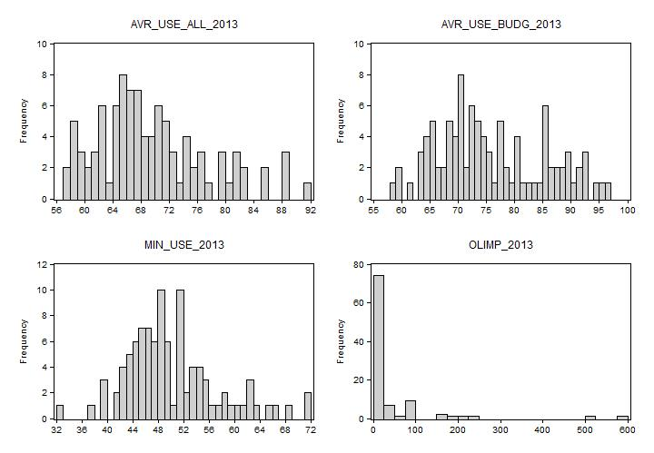
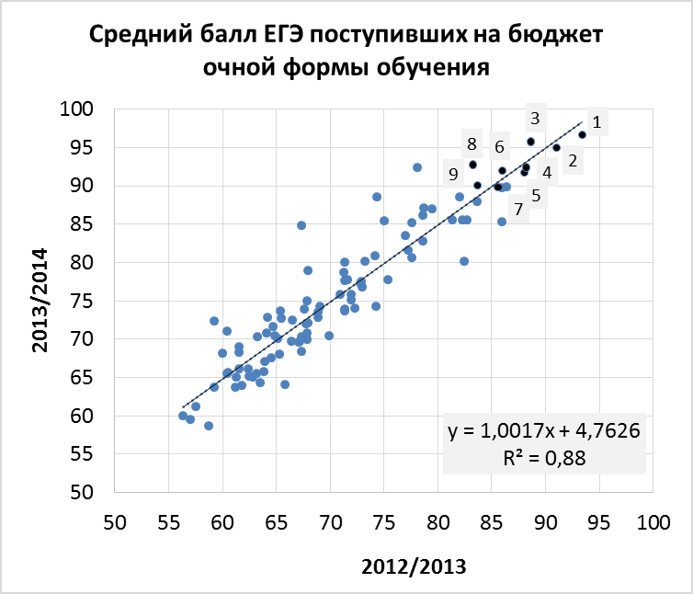
Зависимые переменные
Avr_USE_all_2013 – «Средний балл ЕГЭ студентов, принятых на обучение по программам бакалавриата и специалитета, по всем формам обучения» (средний балл ЕГЭ по всем формам обучения)
Avr_USE_budg_2013 – «Средний балл ЕГЭ студентов, принятых по результатам ЕГЭ на обучение по очной форме по программам бакалавриата и специалитета за счет средств соответствующих бюджетов бюджетной системы РФ» (средний балл ЕГЭ поступивших на бюджет очной формы обучения)
Min_USE_2013 – «Усредненный по реализуемым направлениям (специальностям) минимальный балл ЕГЭ студентов, принятых по результатам ЕГЭ на обучение по очной форме на программы бакалавриата и специалитета» (средний минимальный балл ЕГЭ)
USE – от англ. перевода Unified State Exam (Denisova-Schmidt, Leontyeva, 2014)
1 – МГИМО
2 – СПбГМУ
3 – МФТИ
4 – УрГЮУ
5 – ВАВТ
6 – ПМГМУ
7 – МГУ
8 – НИУ ВШЭ
9 – РАНХиГС
9

Slide 10
Коэффициенты корреляций между зависимыми переменными
 | Avr_USE_all_2013 | Avr_USE_budg_2013 | Min_USE_2013 | Olimp_2013
Avr_USE_all_2013 | 1 | 0,89 | 0,82 | 0,48
Avr_USE_budg_2013 | 0,89 | 1 | 0,67 | 0,36
Min_USE_2013 | 0,82 | 0,67 | 1
Olimp_2013 | 0,48 | 0,4 | 0,36 | 1
 | Avr_USE_all_2013 | Avr_USE_budg_2013 | Min_USE_2013 | Olimp_2013
Avr_USE_all_2012 | 0,93* | 0,79 | 0,75 | 0,38
Avr_USE_budg_2012 | 0,83 | 0,94 | 0,64 | 0,28
Min_USE_2012 | 0,71 | 0,65 | 0,66 | 0,35
Olimp_2012 | 0,51 | 0,3 | 0,55 | 0,22
10

Slide 11
Независимые переменные
Символ | Расшифровка | +/-
I. Сигнальная функция (F_{Signal}) – узнаваемость бренда
Web_cited | Индекс цитируемости сайта вуза по данным поисковой системы "Яндекс" в марте 2013 г. | +
Web_search | Число поисковых запросов с кратким названием вуза в поисковой системе "Яндекс" в расчете на 100 студентов вуза в марте 2013 г. | +
II. Функция воспроизводства человеческого капитала (FHuman_capital)
Salary_stud | Средняя ожидаемая заработная плата выпускника через 5 лет после окончания вуза, рассчитанная по методике портала SuperJob | +
Unempl_true | Удельный вес выпускников очной формы обучения, обратившихся за содействием в поиске работы*100, % | -
III. Внутренние характеристики вуза (Inner_charact)
Характеристики студентов
Foreighn_stud | Доля иностранных студентов, завершивших освоение ООП ВПО, в общем выпуске студентов (приведенный контингент) | +
Stud_to_abroad | Доля студентов вуза, прошедших обучение за рубежом не менее триместра, % | +
Характеристики преподавателей
Teach_per_stud | Численность ППС в расчете на 1000 студентов приведенного контингента | +
PHD_per_teach | Доля преподавателей, имеющих ученую степень кандидата и доктора наук, % | +
Foreign_teach | Число иностранных НПР в расчете на 1000 работников | +
Доходы вуза
Income_per_stud | Доходы вуза из всех источников в расчете на одного студента | +
Инфраструктура
Hostel | Доля студентов, не обеспеченных собственным общежитием вуза, в числе студентов, нуждающихся в общежитии | -
Lab_area | Общая площадь учебно-лабораторных помещений в расчете на одного студента | +
Libr_fund | Число экземпляров учебной литературы библиотечного фонда в расчете на одного студента (приведенного контингента) | +
RnD_area | Площадь, предназначенная для научно-исследовательских подразделений, в расчете на 1000 студентов | +
IV. Научно-исследовательская и инновационная деятельность (FRnD и FInnov)
Scopus_cit | Число цитирований в Web of Science/Scopus в расчете на 100 НПР | +
RINZ_cited | Число цитирований в Российском индексе научного цитирования (далее – РИНЦ) в расчете на 100 НПР | +
RnD_p_teach | Объем НИОКР в расчете на одного НПР | +
Patents | Число патентов, зарегистрированных вузом в 2000-е гг., на 1000 НПР | +
Innov_business | Число хозообществ, созданных университетом в 2009-2012 гг. | +
V. Региональные особенности (Region_charact)
Moscow | Регион размещения: 1 – столичный статус (г. Москва), 0 – остальные регионы | +
Agglom | Город размещения: 1 – крупная агломерация (более 1 млн чел.), 0 – остальные города | +
Контрольные переменные
Teach | Общая численность ППС (без внешних совместителей и работающих по договорам ГПХ), чел. | -
Students | Численность приведенного контингента студентов вуза, чел. | -
Speciality | Уровень специализации– индекс Херфиндаля-Хиршмана по доле обучающихся по разным укрупненным группам специальностей (УГС) | +
Tech_univ | 1 – технический вуз, 0 – другие | -
Econom_un | 1 – экономический вуз, 0 – другие | +
Med_un | 1 – медицинский вуз, 0 – другие | +
11

Slide 12
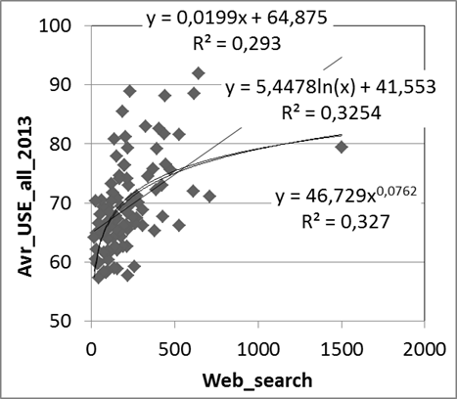
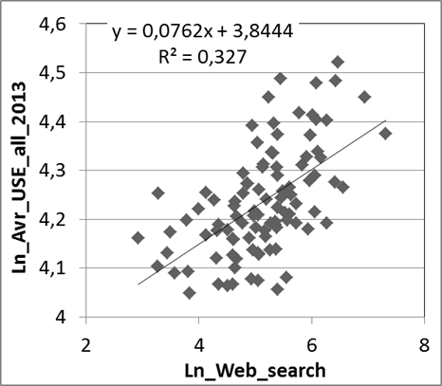
Выбор модели: лог или левел?
Зависимость между числом поисковых запросов краткого названия вуза в сети интернет на 100 студентов вуза и средним баллом ЕГЭ поступивших в вуз по всем формам обучения:
слева – в натуральных величинах, справа – в логарифмированных
12

Slide 13
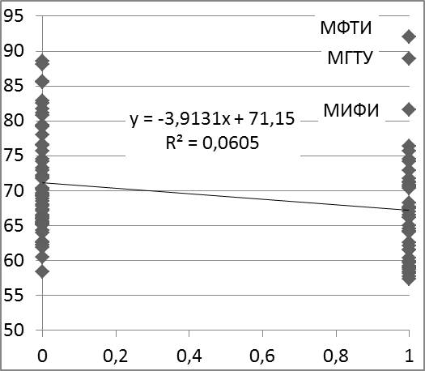
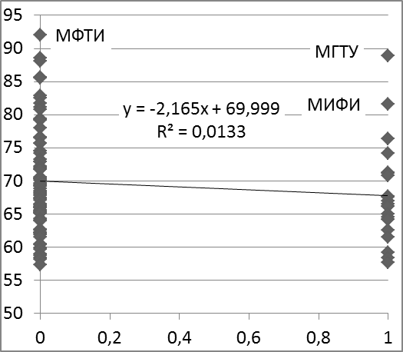
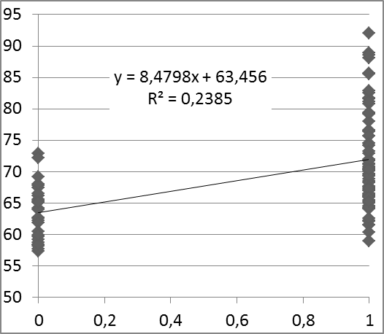
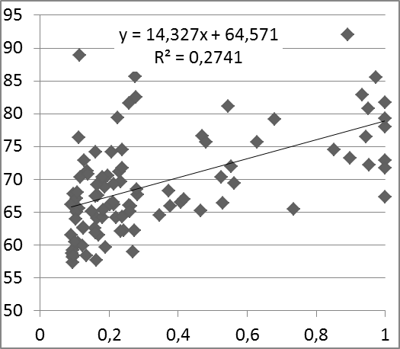
Какие вузы востребованы?
По оси ординат:
средний балл ЕГЭ по всем формам обучения,
по оси абсцисс:
1 – технические вузы (слева – по профилю, справа – по специализации)
0 – остальные вузы
по оси абсцисс:
1 – размещение вуза в агломерации (более миллиона жителей) (на левом рисунке)
1- уровень специализации вуза (на правом рисунке)
0 – остальные вузы
13

Slide 14
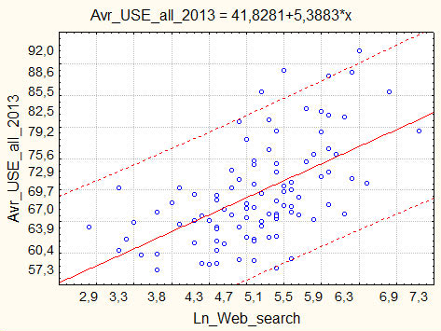
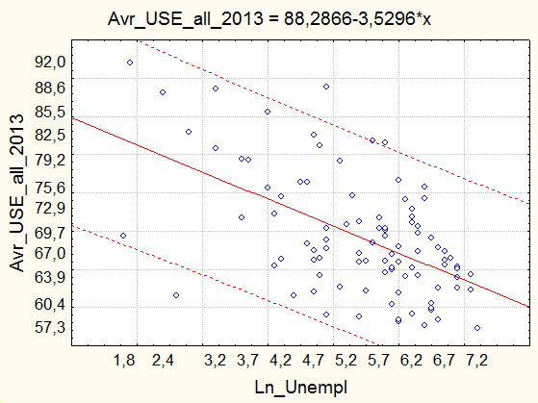
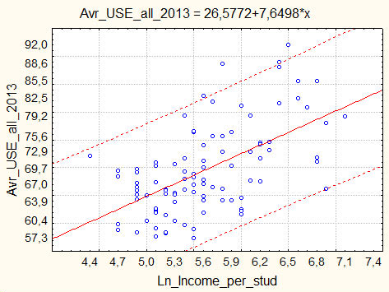
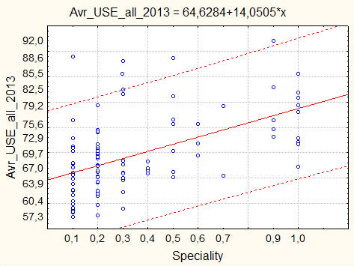
Модель 1. Средний балл ЕГЭ по всем формам обучения
число поисковых запросов с кратким названием вуза
безработица среди выпускников
Графики рассеяния зависимой и независимых переменных (с 95% доверительным интервалом)
доходы на одного студента
уровень специализации вуза
14

Slide 15
Модель 1. Средний балл ЕГЭ по всем формам обучения
Исключено наблюдений | 6
Коэффициенты при переменных (стандартная ошибка)
Константа | 36,625*** (7,411)
Ln(Число поисковых запросов с кратким названием вуза) | 3,059*** (0,557)
Ln(Удельный вес выпускников предыдущего года, признанных безработными) | -1,378** (0,545)
Ln(Численность ППС в расчете на 1000 студентов приведенного контингента) | 0,476** (0,2)
Доходы вуза из всех источников в расчете на одного студента | 3,076*** (1,132)
Уровень специализации | 6,669*** (2,246)
Критерии
Ст. ошибка модели | 4,853
R-квадрат | 0,634
Исправленный R-квадрат | 0,613
F(5, 92) | 34
Р-значение (F) | 0
Тесты
Тест Вайта на гетероскедастичность. Нулевая гипотеза: гетероскедастичность отсутствует. Статистика (p-значение) | 28,4 (0,1) | 24,8 0,21) | 21,3 (0,38) | 22,6 (0,31) | 21,8 (0,35)
Тест на нелинейность (логарифмы). Нулевая гипотеза: зависимость линейна. Статистика (p-значение) | 7,7 (0,1) | 10,7 (0,03) | 10,8 (0,29) | 9,5 (0,05) | 9,9 (0,08)
Тест на нормальное распределение ошибок. Нулевая гипотеза: ошибки распределены по нормальному закону. Статистика (p-значение) | 6,3 (0,04) | 2,3 (0,31) | 4,1 (0,13) | 0,9 (0,63) | 2 (0,36)
Тест Чоу для структурных изменений в точке 50. Нулевая гипотеза: нет структурных изменений. Статистика (p-значение) | 14,4 (0,03) | 21,3 (0) | 15,9 (0,01) | 21,5 (0) | 21,7 (0)
15

Slide 16
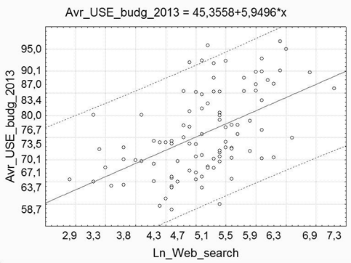
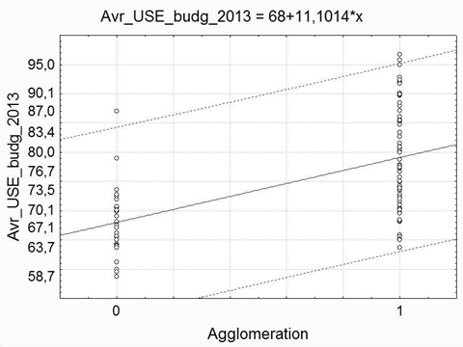
Модель 2. Средний балл ЕГЭ поступивших на бюджетное место очной формы обучения
Графики рассеяния и гистограммы распределения зависимой переменной «средний балл ЕГЭ поступивших» и независимыми переменными:
число поисковых запросов
размещение вуза в агломерации
16

Slide 17
Модель 2. Средний балл ЕГЭ поступивших на бюджетное место очной формы обучения
Исключено пропущенных или неполных наблюдений | 2 | 2 | 2
Коэффициенты при переменных (стандартная ошибка)
Константа | 50,815*** (4,672) | 46,078*** (3,269) | 48,31*** (3,695)
Ln(Число поисковых запросов с кратким названием вуза) | 4,572*** (0,8) | 3,412*** (0,671) | 3,042*** (0,746)
Удельный вес выпускников предыдущего года, признанных безработными | -0,011*** (0,002)
Численность ППС в расчете на 1000 студентов приведенного контингента | 0,497** (0,218)
Агломерация |  | 5,302*** (1,197) | 4,996*** (1,368)
Общая численность ППС |  | 0,003*** (0,001) | 0,002** (0,001)
Уровень специализации |  | 16,782*** (2,198) | 16,501*** (2,208)
Доля студентов вуза, прошедших обучение за рубежом |  |  | 0,173** (0,081)
Критерии
Ст. ошибка модели | 7,038 | 5,625 | 5,521
R-квадрат | 0,464 | 0,661 | 0,677
Испр. R-квадрат | 0,447 | 0,647 | 0,66
F | 33 | 55 | 39
Р-значение (F) | 0 | 0 | 0
Тесты
Тест Вайта (White) на гетероскедастичность. Нулевая гипотеза: гетероскедастичность отсутствует. Статистика (p-значение) | 9,4 (0,4) | 12,1 (0,52) | 18,9 (0,46)
Тест на нелинейность (логарифмы). Нулевая гипотеза: зависимость линейна. Статистика (p-значение) | 6,2 (0,1) | 4,1 (0,25) | 2,7 (0,6)
Тест на нормальное распределение ошибок. Нулевая гипотеза: ошибки распределены по нормальному закону. Статистика (p-значение) | 0,3 (0,87) | 3 (0,23) | 3,2 (0,2)
Тест Чоу для структурных изменений в точке 50. Нулевая гипотеза: нет структурных изменений. Статистика (p-значение) | 10,2 (0,04) | 7,9 (0,16) | 1,1 (0,34)
17

Slide 18
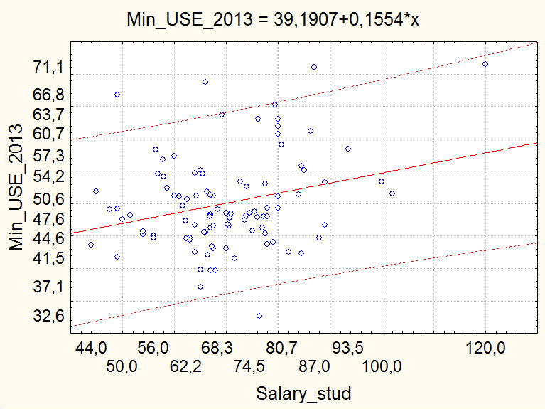
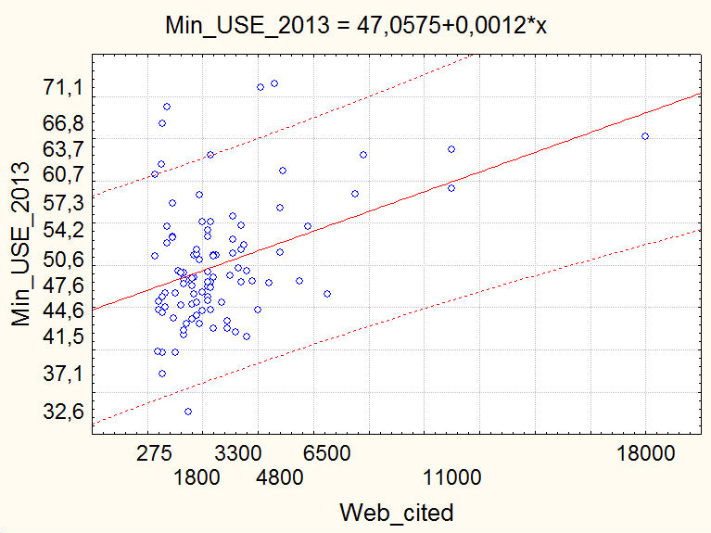
Модель 3. Минимальный балл ЕГЭ по всем направлениям очной формы обучения
Графики рассеяния и гистограммы распределения зависимой переменной минимальный балл ЕГЭ поступивших и независимых переменных:
ожидаемая заработная плата выпускника
цитируемость сайта вуза
18

Slide 19
Модель 3. Минимальный балл ЕГЭ, усредненный по направлениям очной формы обучения
Исключено пропущенных или неполных наблюдений | 2 | 2
Коэффициенты при переменных (стандартная ошибка)
Константа | 35,496*** (4,349) | 34,826*** (3,355)
Индекс цитируемости сайта вуза |  | 0,002** (0,001)
Средняя ожидаемая заработная плата выпускника | 0,121* (0,063) | 0,116** (0,047)
Доля студентов вуза, прошедших обучение за рубежом не менее триместра | 0,002*** (0,001) | 0,218*** (0,078)
Площадь, предназначенная для научно-исследовательских подразделений | 0,01*** (0,002) | 4,228*** (1,29)
Число цитирований в Web of Science/Scopus в расчете на 100 НПР | 4,047*** (1,18)
Агломерация | 0,284*** (0,062) | 5,544*** (1,944)
Медицинский вуз | 0,002*** (0,001) | 0,001*** (0)
Критерии
Ст. ошибка модели | 5,626 | 5,531
R-квадрат | 0,435 | 0,454
Испр. R-квадрат | 0,398 | 0,418
F | 17 | 13
Р-значение (F) | 0 | 0
Тесты
Тест Вайта (White) на гетероскедастичность. Нулевая гипотеза: гетероскедастичность отсутствует. Статистика (p-значение) | 32,2 (0,15) | 36,3 (0,07)
Тест на нелинейность (логарифмы). Нулевая гипотеза: зависимость линейна. Статистика (p-значение) | 6,6 (0,16) | 7,6 (0,11)
Тест на нормальное распределение ошибок. Нулевая гипотеза: ошибки распределены по нормальному закону. Статистика (p-значение) | 2,9 (0,23) | 3,8 (0,16)
Тест Чоу для структурных изменений в точке 50. Нулевая гипотеза: нет структурных изменений. Статистика (p-значение) | 18,3 (0,01) | 2,7 (0,01)
19

Slide 20
Индекс востребованности вузов
I_{AvrUSEall} – средний балл ЕГЭ студентов, принятых на обучение по программам бакалавриата и специалитета, по всем формам обучения
I_{AvrUSEbudg} – cредний балл ЕГЭ студентов, принятых по результатам ЕГЭ на обучение по очной форме по программам бакалавриата и специалитета за счет бюджетных средств
I_{MinUSE} - усредненный по реализуемым направлениям (специальностям) минимальный балл ЕГЭ студентов, принятых по результатам ЕГЭ на обучение по очной форме на программы бакалавриата и специалитета.
Субиндексы были рассчитаны по формуле линейного масштабирования («макс-мин»)
При определении экстремумов использовались данные по всем вузам за 2012/2013 и 2013/2014 учебные годы:
 | I_{Avr_USE_all} | I_{Avr_USE_budg} | I_{Min_USE}
Максимальное значение | 98,7 (РЭШ) | 100 (РЭШ) | 81 (РЭШ)
Минимальное значение | 21 (2012 г.) | 42,2 | 11 (2012 г)
20

Slide 21
Индекс востребованности вузов
Ранг 2014 | Ранг 2013 | Название вуза | Iattract2013 | Avr_USE_all_2014 | Avr_USE_bud_2014 | Min_USE_2014 | Iattract2014
1 | 1 | Московский физико-технический институт (государственный университет) | 87,6 | 92,0 | 95,0 | 71,5 | 89,7
2 | 2 | Московский государственный институт международных отношений (университет) Министерства иностранных дел Российской Федерации | 83,0 | 88,6 | 96,7 | 71,1 | 89,0
3 | 3 | Первый Санкт-Петербургский государственный медицинский университет имени И.П. Павлова | 75,7 | 85,5 | 95,8 | 66,8 | 85,1
4 | 16 | Московский государственный технический университет имени Н.Э. Баумана | 65,5 | 88,9 | 92,3 | 63,0 | 82,8
5 | 4 | Московский государственный университет имени М.В.Ломоносова | 75,3 | 85,6 | 89,7 | 65,3 | 81,0
6 | 5 | Национальный исследовательский университет "Высшая школа экономики" | 75,2 | 88,1 | 92,8 | 59,1 | 80,8
7 | 17 | Уральский государственный медицинский университет | 64,1 | 82,9 | 88,5 | 68,8 | 80,8
8 | 15 | Московский государственный юридический университет имени О.Е.Кутафина | 66,5 | 81,8 | 89,9 | 62,0 | 77,8
9 | 12 | Санкт-Петербургский государственный университет | 68,2 | 82,5 | 85,6 | 63,7 | 76,5
10 | 11 | Всероссийская академия внешней торговли Министерства экономического развития Российской Федерации | 68,2 | 81,2 | 91,7 | 57,3 | 76,4
11 | 18 | Национальный исследовательский ядерный университет "МИФИ" | 63,9 | 81,6 | 87,1 | 61,2 | 75,7
12 | 9 | Первый Московский государственный медицинский университет имени И.М.Сеченова | 70,0 | 80,8 | 92,0 | 54,2 | 74,9
13 | 14 | Финансовый университет при Правительстве Российской Федерации | 67,5 | 79,2 | 89,8 | 55,8 | 73,7
14 | 8 | Воронежская государственная медицинская академия имени Н.Н.Бурденко | 70,3 | 79,3 | 85,3 | 60,7 | 73,5
15 | 21 | Новосибирский национальный исследовательский государственный университет | 61,8 | 79,4 | 86,1 | 58,4 | 73,0
16 | 26 | Санкт-Петербургский национальный исследовательский университет информационных технологий, механики и оптики | 57,0 | 76,4 | 85,4 | 54,6 | 69,5
17 | 27 | Российский государственный гуманитарный университет | 56,8 | 76,6 | 83,4 | 56,8 | 69,4
18 | 6 | Российский государственный университет нефти и газа имени И.М. Губкина | 74,5 | 74,5 | 85,5 | 55,1 | 68,9
19 | 13 | Российская академия народного хозяйства и государственной службы при Президенте Российской Федерации | 68,1 | 71,9 | 90,1 | 51,8 | 68,9
20 | 10 | Российский экономический университет имени Г.В. Плеханова | 69,5 | 75,6 | 87,9 | 50,6 | 68,7
21

Slide 22
Индекс востребованности вузов
Коэффициенты при переменных (стандартная ошибка)
Индекс цитируемости сайта вуза | 0,001*** (0) | 0,001*** (0) | 0,001*** (0)
Ln (Средняя ожидаемая заработная плата выпускника через 5 лет после окончания вуза) | 8,512*** (0,656) | 8,018*** (0,691) | 7,838*** (0,694)
Число иностранных НПР в расчете на 1000 работников | -0,035* (0,018)
Доля обучающихся очно в общей численности студентов | 0,15*** (0,049) | 0,193*** (0,05) | 0,207*** (0,051)
Доходы вуза из всех источников в расчете на одного студента | 0,006** (0,003) | 0,007** (0,003)
Площадь, предназначенная для научно-исследовательских подразделений, в расчете на 1000 студентов | 0,002*** (0,001)
Число цитирований в Российском индексе научного цитирования (далее – РИНЦ) в расчете на 100 НПР | -0,013*** (0,005) | -0,011** (0,005)
Число цитирований в Web of Science/Scopus в расчете на 100 НПР | 0,013*** (0,003) | 0,011*** (0,004) | 0,008** (0,004)
Уровень специализации вуза поУГС^2 | 14,358*** (2,724) | 13,341*** (2,685) | 14,072*** (2,753)
Профиль: 1 – вуз социально-экономического профиля, 0 – остальные | 11,213*** (2,228) | 10,235*** (2,189) | 9,52*** (2,287)
Город размещения: 1 – крупная агломерация (более 1 млн чел.), 0 – остальные города | 4,175*** 1,378 | 4,418*** (1,38) | 5,26*** (1,351)
Критерии
Ст. ошибка модели | 5,97 | 6,14 | 6,28
R-квадрат | 0,99 | 0,99 | 0,99
Испр. R-квадрат | 0,99 | 0,99 | 0,99
Критерий Шварца | 666,98 | 665,73 | 663,05
Тесты
Тест Вайта (White) на гетероскедастичность. Нулевая гипотеза: гетероскедастичность отсутствует. Статистика (p-значение) | 83,4 (0,19) | 72,6 (00,2) | 60,72 (0,001)
Тест на нормальное распределение ошибок. Нулевая гипотеза: ошибки распределены нормально. Статистика (p-значение) | 1,76 (0,41) | 2 (0,37) | 2,65 (0,27)
Тест Чоу для структурных изменений в точке 50. Нулевая гипотеза: нет структурных изменений. Статистика (p-значение) | 23,4 (0,02) | 20,8 (0,02) | 20,8 (0,02)
22

Slide 23
Выводы
Ключевые факторы при выборе вуза абитуриентами: бренд вуза (число поисковых запросов, цитируемость сайта), успешность выпускников (занятость и ожидаемая заработная плата), доходность и обеспеченность профессорско-преподавательским составом
Абитуриенты не рассматривают показатели развития инфраструктуры
Абитуриенты учитывают наличие зарубежных стажировок
Инновационная деятельность вузов практически не оказывает влияния на востребованность
Более востребованы вузы, расположенные в крупной агломерации благодаря более высокому качеству жизни в ней
Большинство ориентированных на производство технических вузов оказываются наименее востребованными при прочих равных условиях, за исключением МФТИ, МГТУ им. Н.Э. Баумана, МИФИ
Более востребованными являются вузы медицинского и социально-экономического профилей
Уровень специализации вуза связан с востребованностью положительной и ∩-образной зависимостями. Для юридических, медицинских и технических вузов успешна стратегия высокой специализации, а для классических – стратегия, связанная со средним уровнем специализации. Стратегия смешения специальностей разных профилей понижает востребованность вуза
23

Slide 24
Спасибо за внимание!
24

Slide 25
Модель 1. Средний балл ЕГЭ по всем формам обучения level-level (модель 1.1), level-log (1.2), log-level (1.3), log-log (1.4), level – log (Web_search, Unempl, Income_per_stud) и level (Teach_per_stud, Speciality) (1.5)
Номер модели МНК | 1.1 | 1.2 | 1.3 | 1.4 | 1.5
Исключено наблюдений | 2 | 6 | 6 | 6 | 6
Зависимая переменная | Avr_USE_all_2013 | Avr_USE_all_2013 | Ln_Avr_USE_all_2013 | Ln_Avr_USE_all_2013 | Avr_USE_all_2013
Коэффициенты при переменных (стандартная ошибка)
const | 58,95*** (2,271) | 38,71*** (8,448) | 4,06*** (0,034) | 3,801*** (0,116) | 36,625*** (7,411)
Web_search | 0,013*** (0,003) | 2,983*** (0,546) | 0,0002*** (0) | 0,042*** (0,008) | 3,059*** (0,557)
Unempl | -0,004** (0,002) | -1,428*** (0,526) | -0,00006** (0) | -0,018** (0,007) | -1,378** (0,545)
Teach_per_stud | 0,41* (0,227) | 4,258** (2,099) | 0,008*** (0,003) | 0,059** (0,029) | 0,476** (0,2)
Income_per_stud | 0,006* (0,004) | 3,04*** (1,097) | 0,00007 (0) | 0,043*** (0,015) | 3,076*** (1,132)
Speciality | 7,158*** (2,273) | 2,786*** (0,865) | 0,115*** (0,03) | 0,042*** (0,012) | 6,669*** (2,246)
Критерии
Ст. ошибка модели | 5,122 | 4,892 | 0,07 | 0,068 | 4,853
R-квадрат | 0,6 | 0,628 | 0,605 | 0,627 | 0,634
Исправленный R-квадрат | 0,578 | 0,607 | 0,582 | 0,606 | 0,613
F(5, 96/92) | 24 | 34 | 29 | 38 | 34
Р-значение (F) | 0 | 0 | 0 | 0 | 0
Крит. Шварца | 619,607 | 586,272 | -210,942 | -216,327 | 584,794
Крит. Акаике | 610,37 | 577,176 | -220,038 | -225,423 | 575,698
Тесты
Тест Вайта на гетероскедастичность. Нулевая гипотеза: гетероскедастичность отсутствует. Статистика (p-значение) | 28,4 (0,1) | 24,8 0,21) | 21,3 (0,38) | 22,6 (0,31) | 21,8 (0,35)
Тест на нелинейность (логарифмы). Нулевая гипотеза: зависимость линейна. Статистика (p-значение) | 7,7 (0,1) | 10,7 (0,03) | 10,8 (0,29) | 9,5 (0,05) | 9,9 (0,08)
Тест на нормальное распределение ошибок. Нулевая гипотеза: ошибки распределены по нормальному закону. Статистика (p-значение) | 6,3 (0,04) | 2,3 (0,31) | 4,1 (0,13) | 0,9 (0,63) | 2 (0,36)
Тест Чоу для структурных изменений в точке 50. Нулевая гипотеза: нет структурных изменений. Статистика (p-значение) | 14,4 (0,03) | 21,3 (0) | 15,9 (0,01) | 21,5 (0) | 21,7 (0)
25

